Slide 1
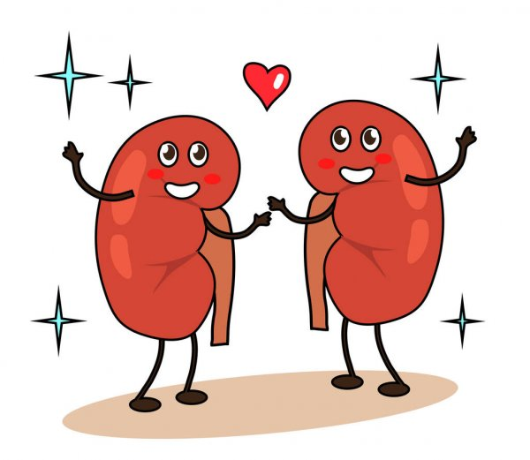
BÀI 25
BÀI 25
TÌM HIỂU CƠ QUAN
BÀI TIẾT NƯỚC TIỂU (Tiết 2)

Slide 2

Tiết 2

Slide 3

Yêu cầu cần đạt
- Nhận biết được chức năng từng bộ phận của cơ quan bài tiết nước tiểu.
Kể tên được một số bệnh liên quan đến cơ quan bài tiết nước tiểu.
Dự đoán được điều gì sẽ xảy ra với cơ thể mỗi người khi cơ quan bài tiết nước tiểu không hoạt động.
Đưa ra được ví dụ cho thấy sự cần thiết của cơ quan bài tiết nước tiểu.

Slide 4
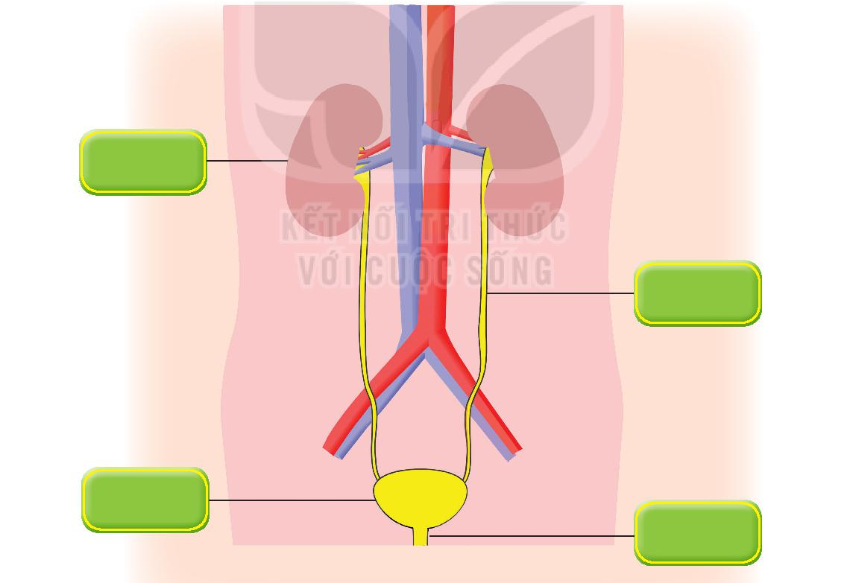
Sắp xếp thẻ chữ vào hình sau cho phù hợp.
Chứa nước tiểu
Lọc máu tạo thành nước tiểu
Chức năng của các cơ quan bài tiết nước tiểu
Thải nước tiểu ra ngoài
Dẫn nước tiểu xuống bóng đái

Slide 5
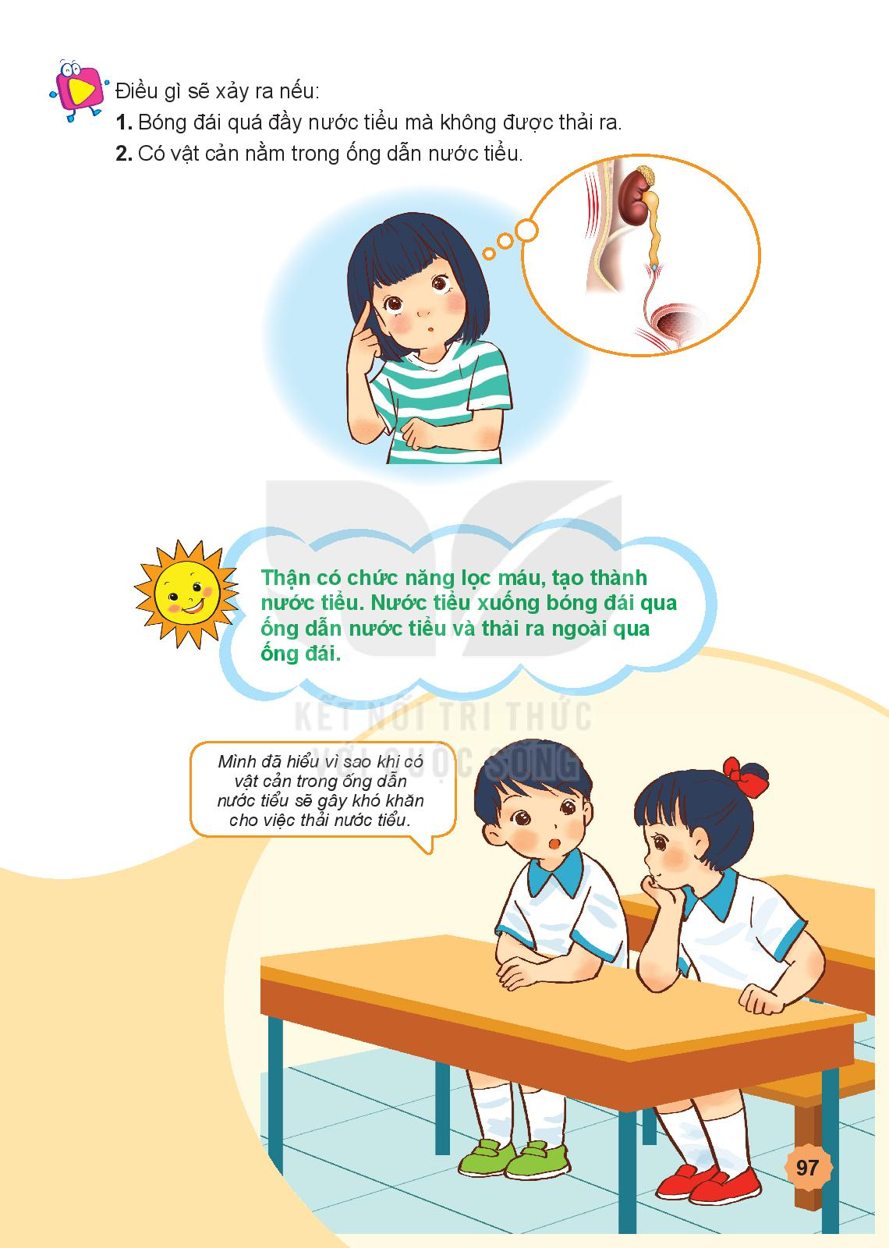
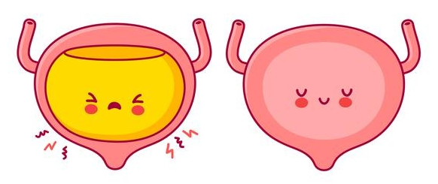
Thảo luận nhóm 2:
Điều gì xảy ra nếu:
Bóng đái quá đầy nước tiểu mà không được thải ra.
Có vật cản nằm trong ống dẫn nước tiểu.
Vỡ bóng đái
Nước tiểu không xuống được bóng đái

Slide 6
Mình đã hiểu vì sao khi có vật cản trong ống dẫn nước tiểu sẽ gây khó khăn cho việc thải nước tiểu
Ghi nhớ
Thận có chức năng lọc máu, tạo thành nước tiểu. Nước tiểu xuống bóng đái qua ống dẫn nước tiểu và thải ra ngoài qua ống đái.

Slide 7
Yêu cầu cần đạt
- Nhận biết được chức năng từng bộ phận của cơ quan bài tiết nước tiểu.
Kể tên được một số bệnh liên quan đến cơ quan bài tiết nước tiểu.
Dự đoán được điều gì sẽ xảy ra với cơ thể mỗi người khi cơ quan bài tiết nước tiểu không hoạt động.
Đưa ra được ví dụ cho thấy sự cần thiết của cơ quan bài tiết nước tiểu.

